Slide 1
MBD Project Figure
부제목
2021. 09. 23
심철동

Slide 2
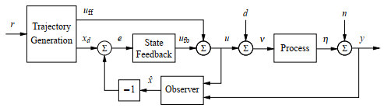
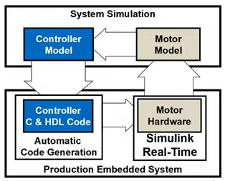
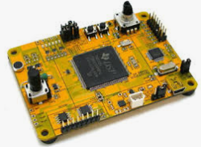
MBD 프로세스
ex) SBCM PDS 모델
①MIL
②SIL
PC
PC
통신부
(CAN/LIN)
일반
기능로직
(각 모듈별로 상이함)
출력부
- DC모터
- Relay
- LED
- etc
액츄에이터
(Relay/Motor)
ㄴ
r
제어입력
(모델)
제어기
(모델)
Plant
(모델)
제어입력
(모델)
제어기
(C코드)
Plant
(모델)
y
입력부
③PIL
④HIL
r
y
PC
Safety
제어입력
(모델)
Plant
(모델)
* 모든 모듈에서 동일하게 사용되는 공통모듈로 구현
UART
UART
UART
출력부
- DC모터
- Relay
- LED
입력부
일반
기능로직
(각 모듈별로 상이함)
통신부
(CAN/LIN)
Safety
타겟
타겟
HIL
제어기
(C코드)
제어입력
(C코드)
제어기
(C코드)
PWM
Plant
(모델)
통신부 : 수주시 적용(우선테스트 용으로 통신 구현)
Safety : 고객 FSR 확보 시 적용
Enc
Pulse
MIL - TMS320F
SIL - S32K144
위치
위치
위치
HW
SW Logic
HW
SW Logic
GPIO
Block
PWM
Block
GPIO
Block
PWM
Block
속도
속도
속도
시간
ADC
Block
Capture
Block
ADC
Block
Capture
Block
속도제어
미수행
UART
Block
UART
Block
전류
(가속도)
전류
(가속도)
전류
(가속도)
시간
전류제어
미수행
전류제어
미수행
전류제어 미수행 시 속도가 변하는 구간에서 발생하는 가/감속도 오차를 제거하여 원하는 속도로 제어함
시간
SW Logic - TMS320F에서 개발된 로직 그대로 사용
HW / HW Block - S32K144 HW 포팅 - S32K144용 Simulink HW Block Driver 개발
Control Logic Model
Plant
PC(MIL)
SW Logic 설계/개발
필요 시 RCP Simulation

Slide 3
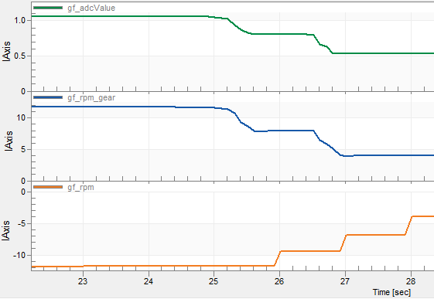
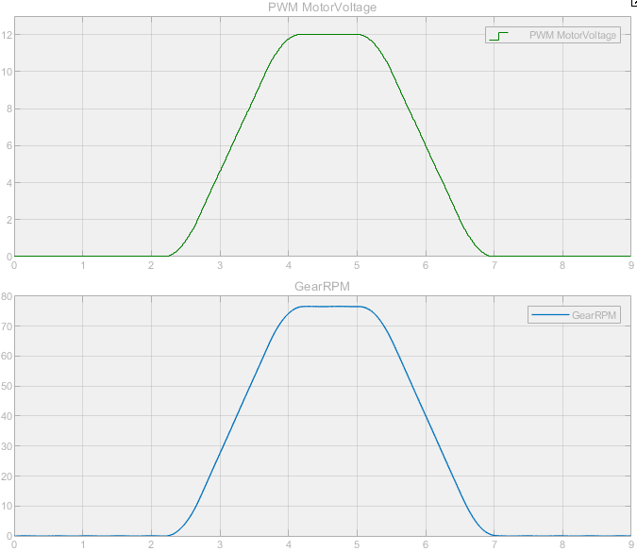
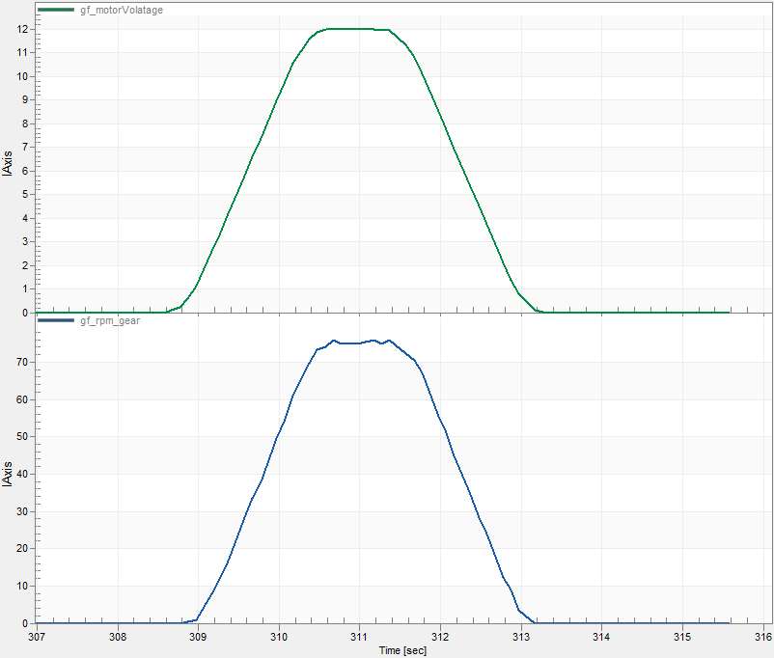
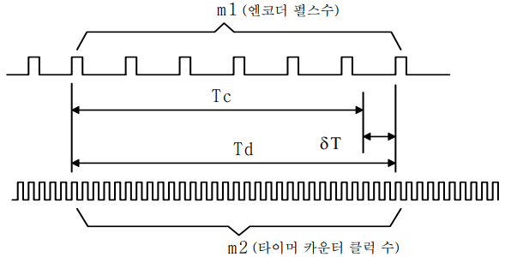
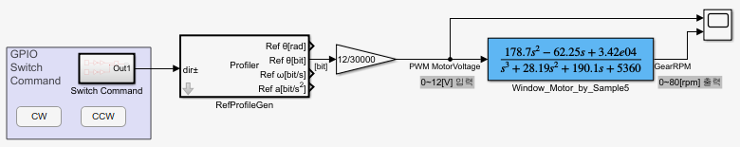
gf_adcValue*6000 = pwm_out (max 65535)
Simulink 시뮬레이션 결과
FreeMASTER 실제 모터 구동 결과
Rpm Using Ext_Int & time measure by SysTick
Rpm Using Periodic(1s) Pulse Count
측정시작
사진찍은그림 넣기

Slide 4
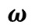





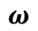

출력부
ex) SBCM PDS 모델
통신부
(CAN/LIN)
일반
기능로직
(각 모듈별로 상이함)
r
출력부
- DC모터
- Relay
- LED
- etc
액츄에이터
(Relay/Motor)
y
입력부
r
y
Safety
* 모든 모듈에서 동일하게 사용되는 공통모듈로 구현
출력부
- DC모터
- Relay
- LED
입력부
일반
기능로직
(각 모듈별로 상이함)
통신부
(CAN/LIN)
Safety
통신부 : 수주시 적용(우선테스트 용으로 통신 구현)
Safety : 고객 FSR 확보 시 적용
+
Velocity
Controller
+
Current
Controller
모터
+
Current
Controller
모터
-
-
-
$$\hat{T}$$
Kalman
Filter
$$T$$
$$\hat{T}$$
Kalman
Filter
$$T$$
$$\hat{ω}$$
$$ω$$
$$\hat{ω}$$
$$ω$$

Slide 5
출력부
ex) PDS 모델
통신부
(CAN/LIN)
일반
기능로직
(각 모듈별로 상이함)
r
출력부
- DC모터
- Relay
- LED
- etc
액츄에이터
(Relay/Motor)
y
입력부
r
y
Safety
* 모든 모듈에서 동일하게 사용되는 공통모듈로 구현
출력부
- DC모터
- Relay
- LED
입력부
일반
기능로직
(각 모듈별로 상이함)
통신부
(CAN/LIN)
Safety
통신부 : 수주시 적용(우선테스트 용으로 통신 구현)
Safety : 고객 FSR 확보 시 적용
+
Velocity
Controller
+
Current
Controller
BLDC
모터
+
Current
Controller
BLDC
모터
-
-
-
$$\hat{T}$$
Kalman
Filter
$$T$$
$$\hat{T}$$
Kalman
Filter
$$T$$
$$\hat{ω}$$
$$ω$$
$$\hat{ω}$$
$$ω$$

Slide 6
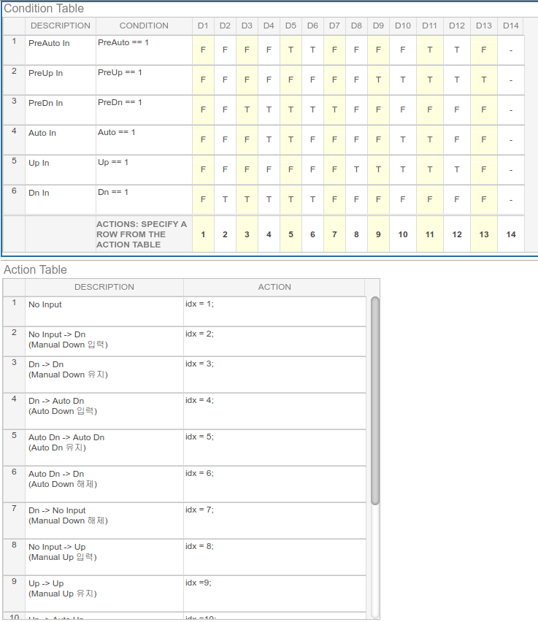
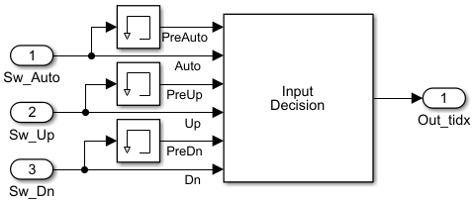
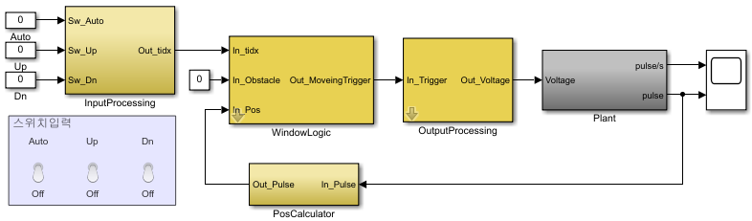
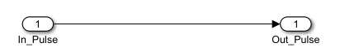
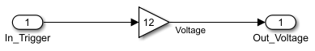
방향정의
Pos=0mm(0 pulse)
I (끼임시 No Anti-Pinch)
Pos=4mm(37 pulse)
Window
- Position = 0
- Velocity = 0
Window
- Position = 1500 pulse
- Velocity = +300 pulse/s
II (끼임시 300±10mm Anti-Pinch)
Pos=250mm(2331 pulse)
III (끼임시 50±10mm Anti-Pinch)
Pos=300mm(2797 pulse)
IV (끼임시 No Anti-Pinch)
< mbd_sys_mil_f1_AuMa_1_def_pos_vel.png >
< mbd_sys_mil_f2_VelProfile_1_profile_trigger.png >
< mbd_sys_mil_f1_AuMa_4_etc.png >

Slide 7
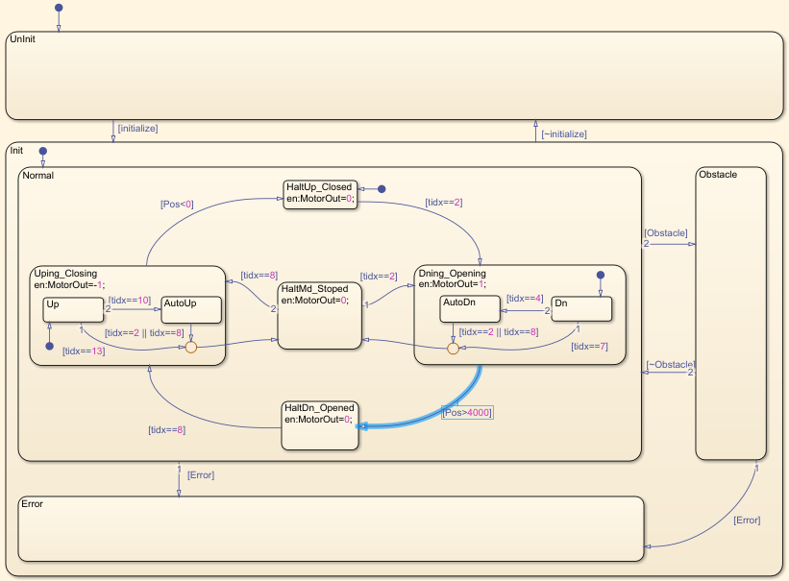
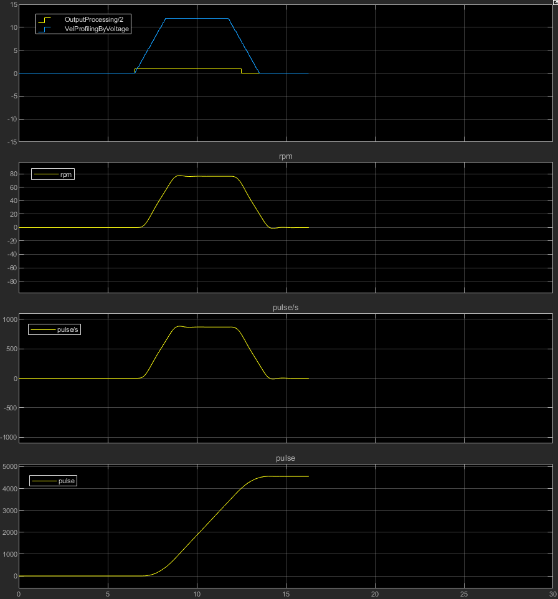
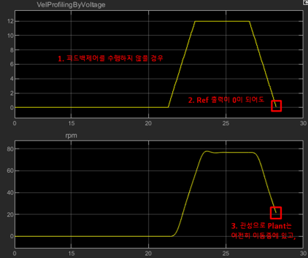
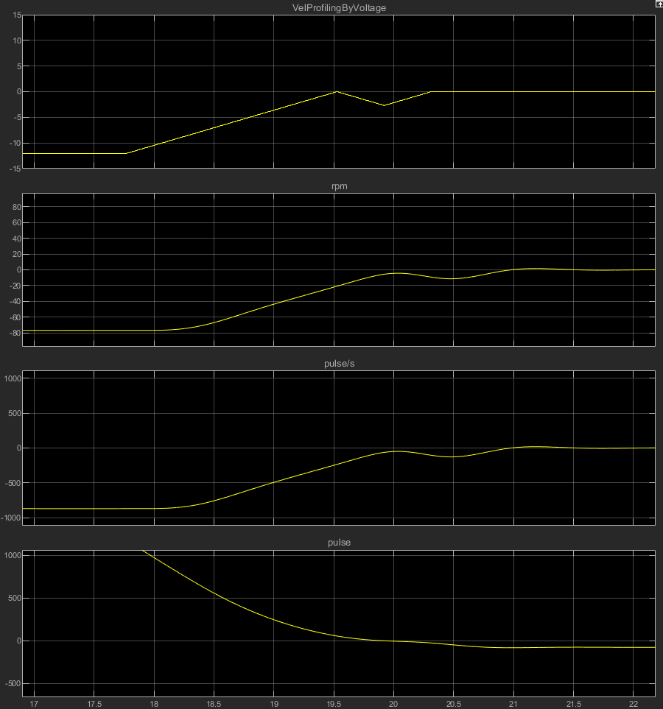
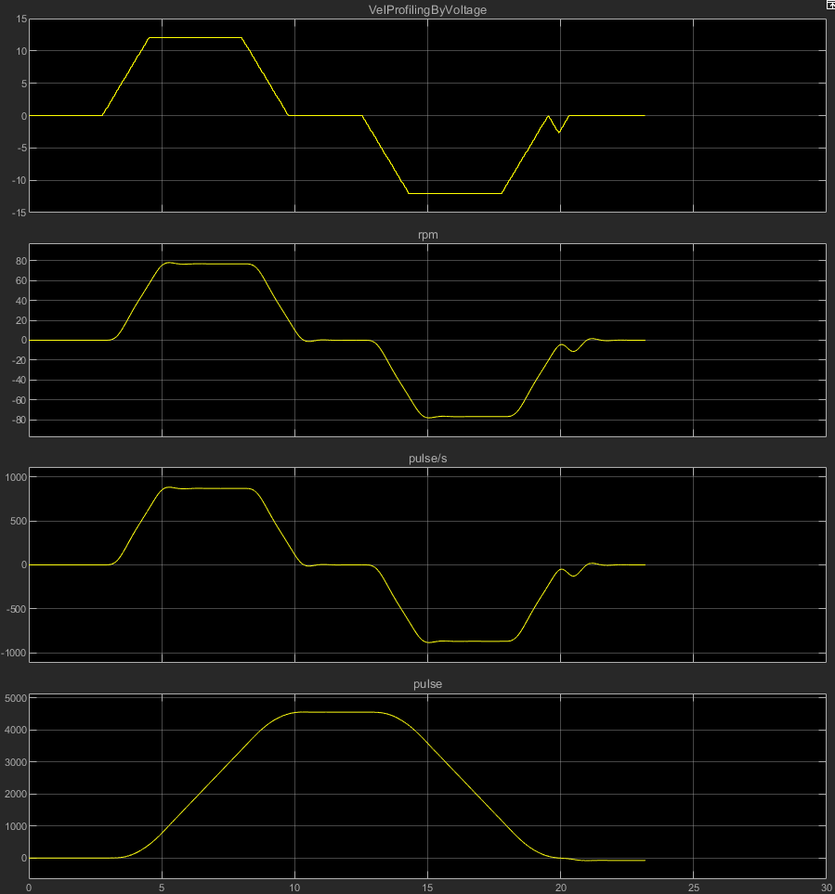
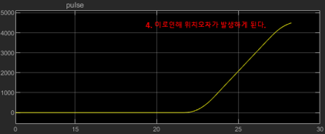
3.Profiling 계속진행
2. WindowState로직에서 출력을 0으로 해도
Plant출력
피드백 미수행 시 Ref=0일 때
윈도우 이동
1. Ref>4000에
도달하여
4. 위치오차 발생
< mbd_sys_mil_f2_VelProfile_2_out_without_FbCtrl.png >
1. 피드백제어를
수행하지 않을 경우
3. Profiling완료 후 Closing명령 입력으로 간주하고, Profiling 재시작
1.Profiling 완료시점에
2. Ref=0이 되어도
Opening
Velocity Profiling
5. 0입력으로 감속프로파일링 시작
Closing
Velocity Profiling
3. 관성으로 Plant는
여전히 이동중에 있고
4. 이로인해 위치오차가 발생하게 된다.
4. 0[pulse]에 도달해
WindowState로직은 Closed로변경하고 0 출력
2. 0[pulse]가 아니므로
WindowState로직은 여전히 Closing상태에서 -1출력
< 가속가속가속가속 >
< mbd_sys_mil_f2_VelProfile_3_Sync_problem.png >

Slide 8
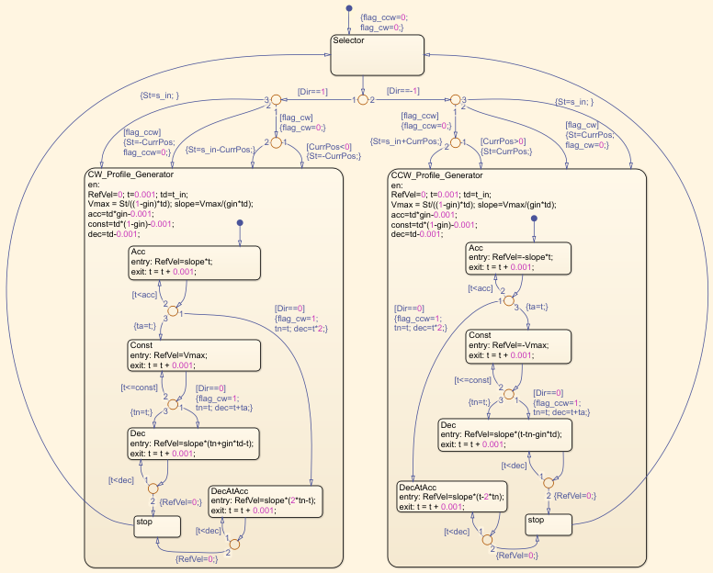
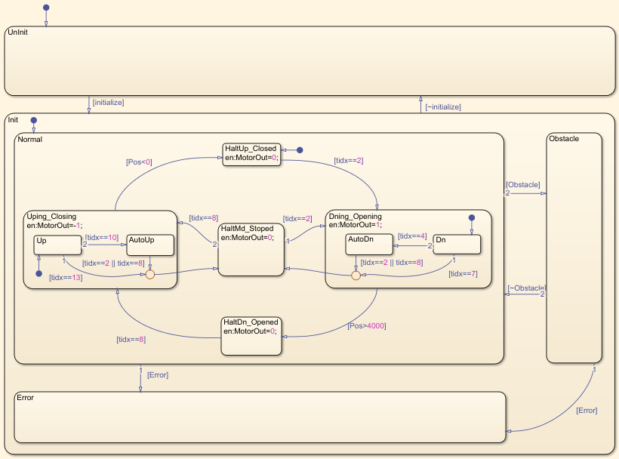
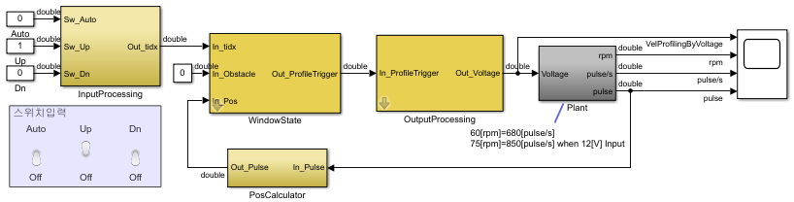
< mbd_sys_mil_f2_VelProfile_1_profile_trigger.png >

Slide 9
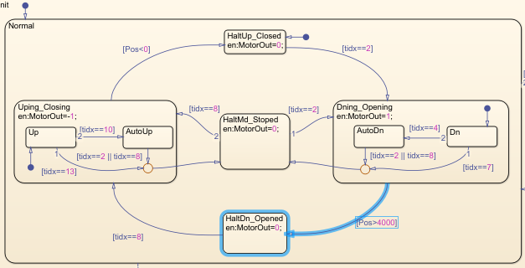
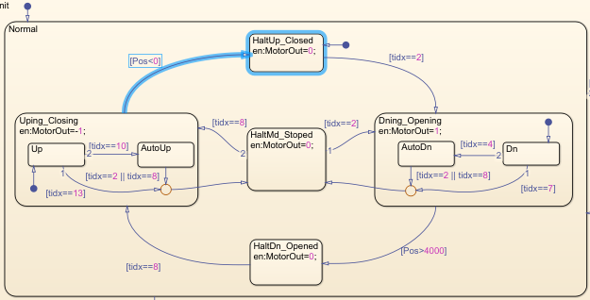
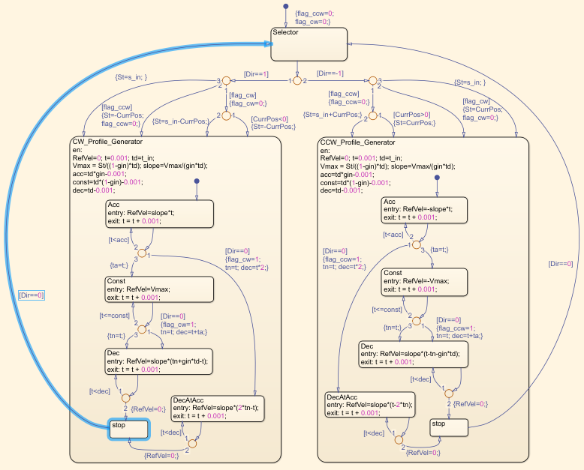
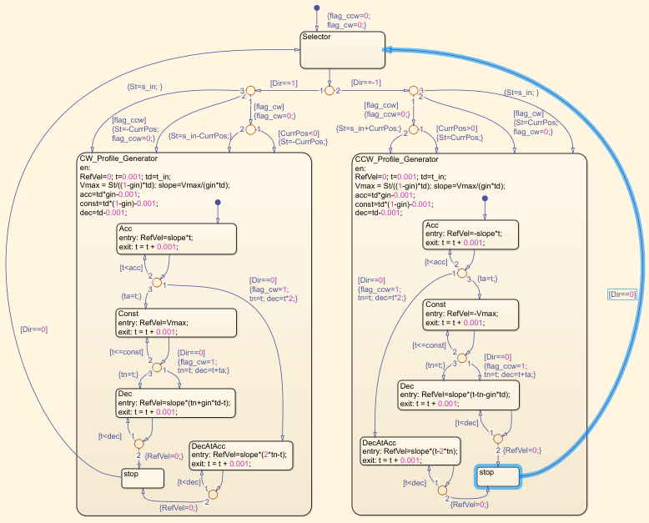
Opening -> Opened 동기화
Closing -> Closed 동기화
WindowState
로직
WindowState
로직
②
③
③
②
OutputProcessing
로직
OutputProcessing
로직
④
④
①
①
< mbd_sys_mil_f2_VelProfile_3_Sync_solution.png >

Slide 10
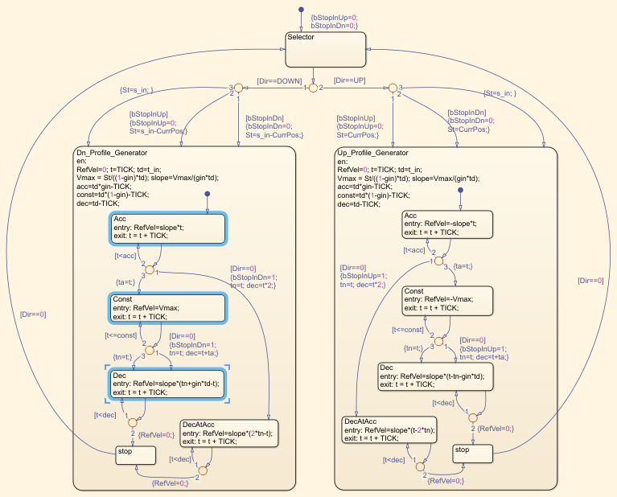
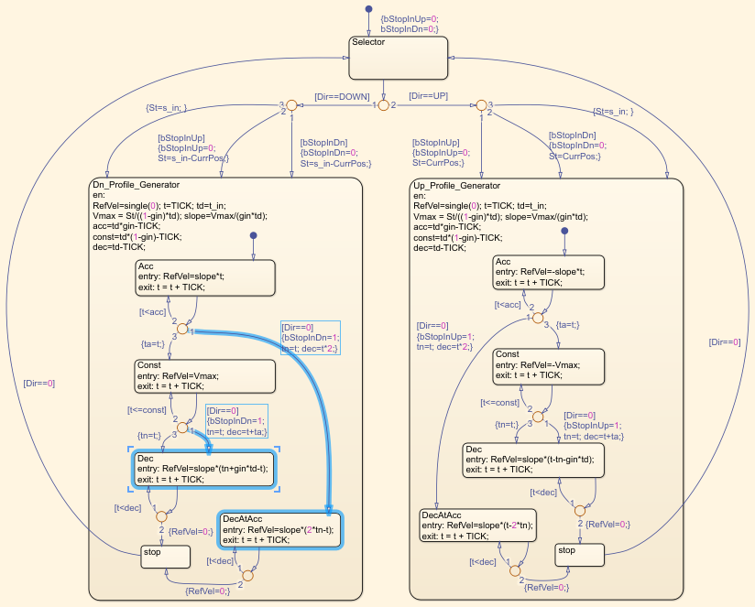
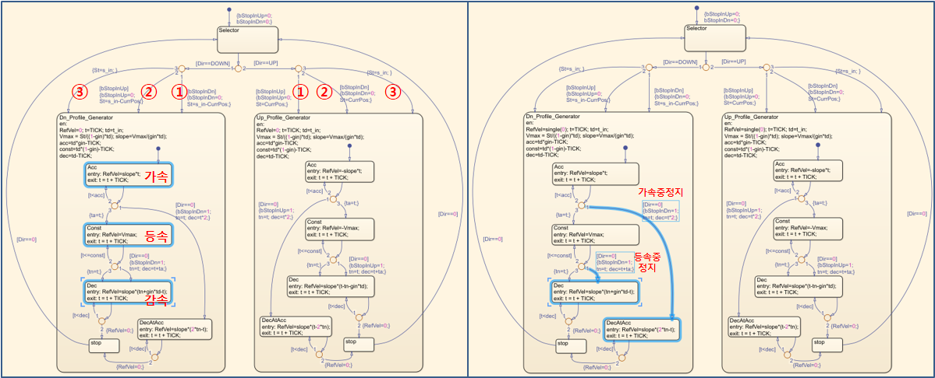
③
②
①
①
②
③
가속
가속중정지
등속
등속중정지
감속
< mbd_sys_mil_f2_VelProfile_4_vel_profiling.png >

Slide 11
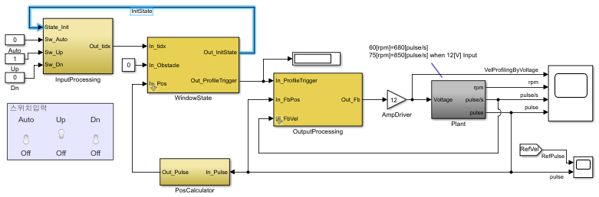
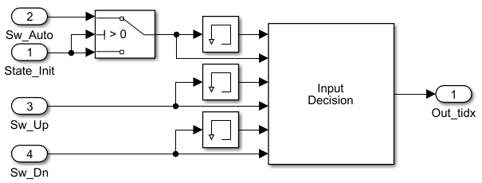
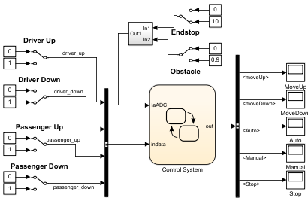
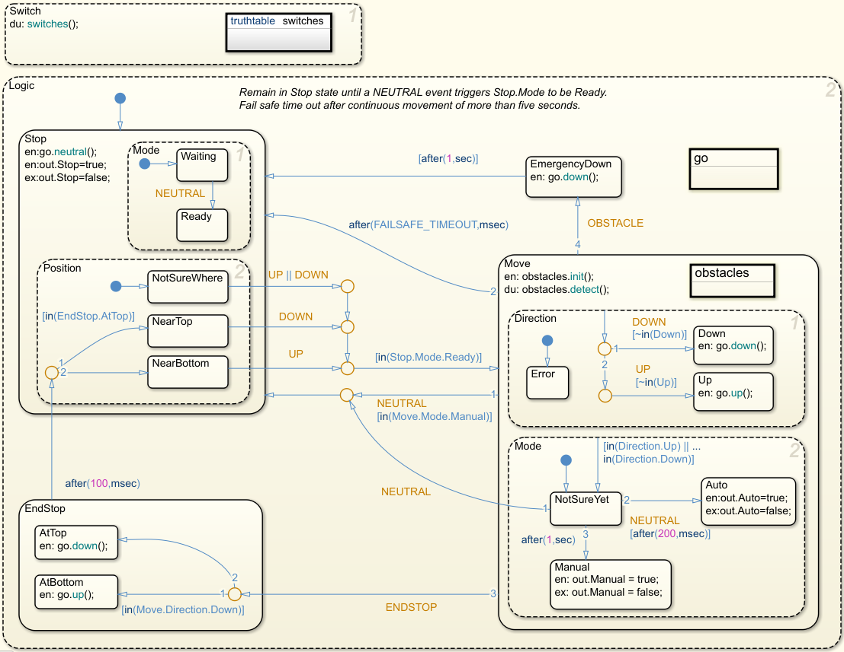
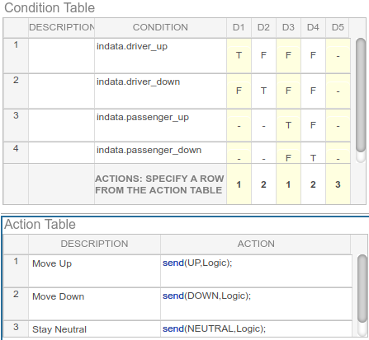
< mbd_sys_mil_f3_init_1_AutoByInit.png >
Switch와 Logic State가 병렬로 실행되고 있는 상태에서
4개의 스위치 입력값에 따라 Action Table 3개를 이용하여
Logic State에 UP, DOWN, NEUTRAL 이벤트를 전송

Slide 12
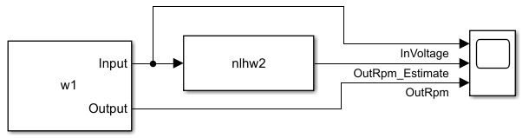
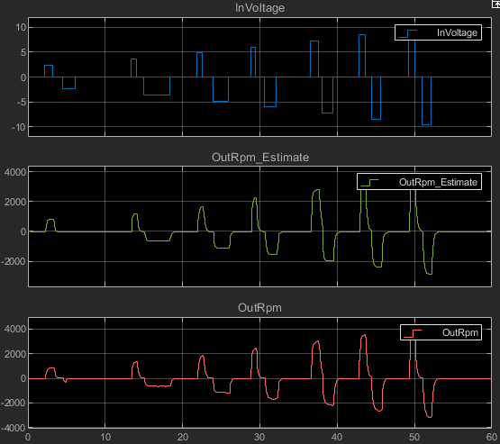
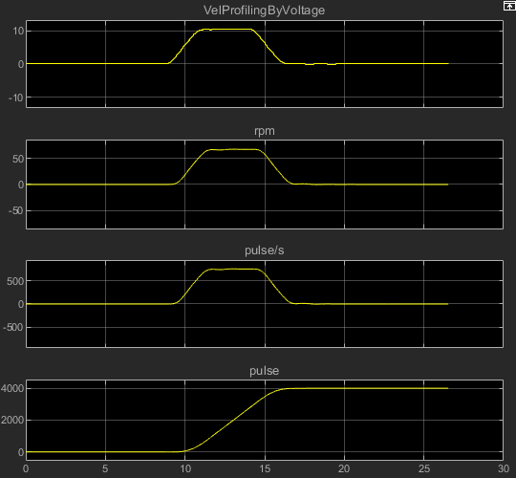
Input
Processing
Window
State
OutputProcessing
ProfileGen
PosController
VelController
Switch
Input
제어로직
Profiler
0.01s
Position
Controller
Velocity
Controller
0.002s
모터
< mbd_sys_mil_f0_modeling_6_win3_sys-id-result.png >

Slide 13
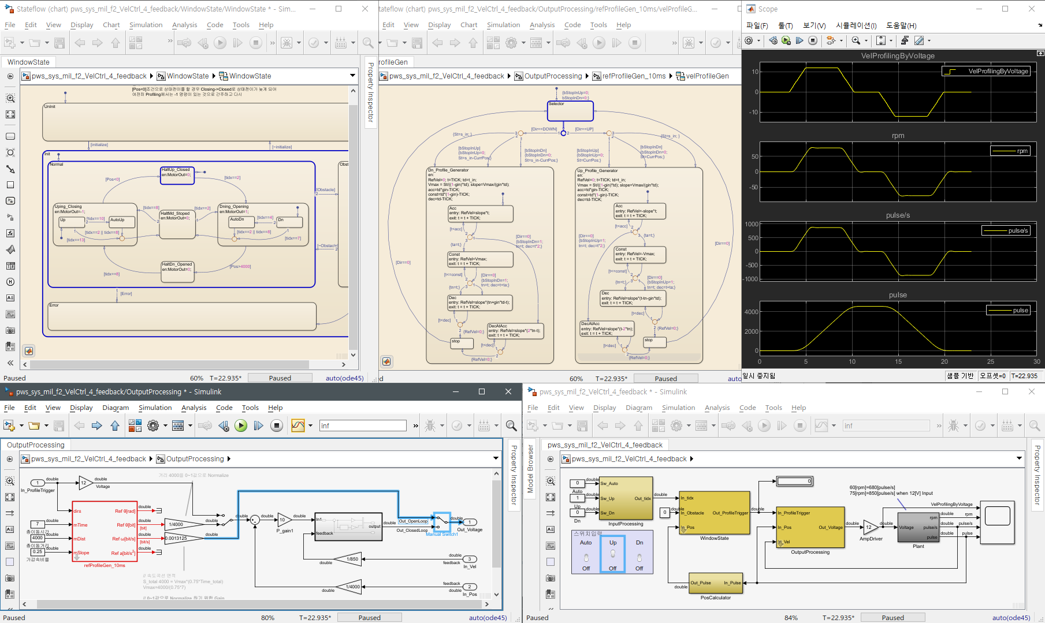
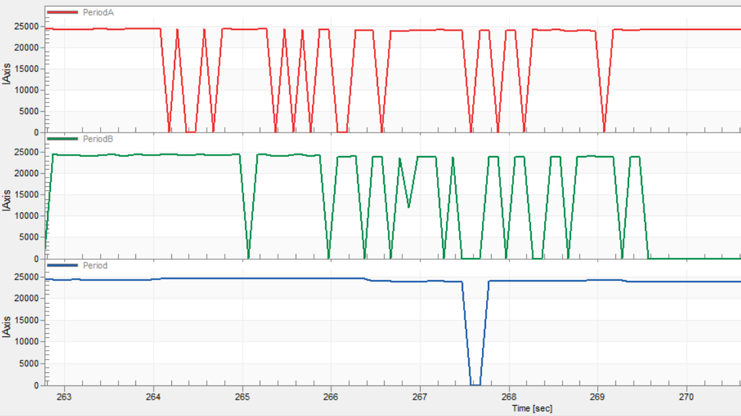

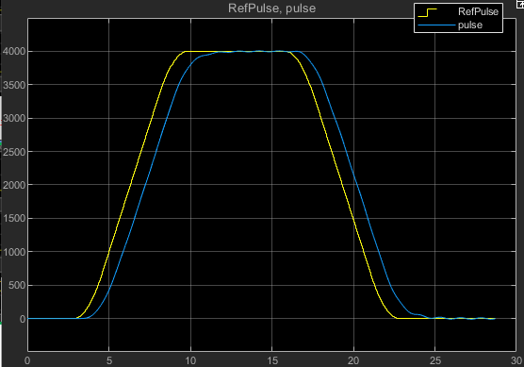
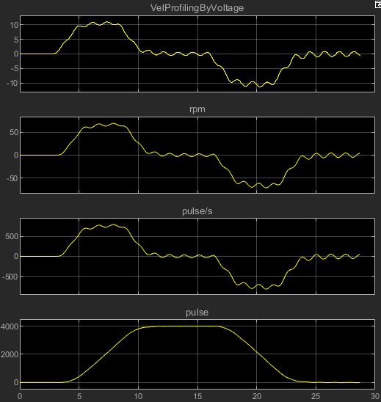
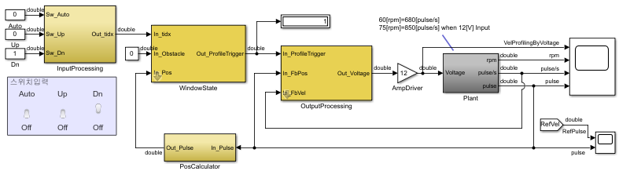
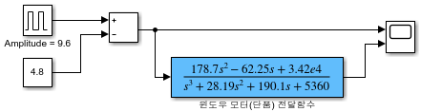
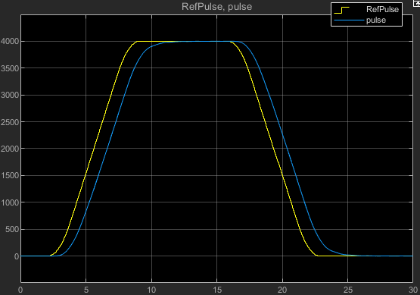
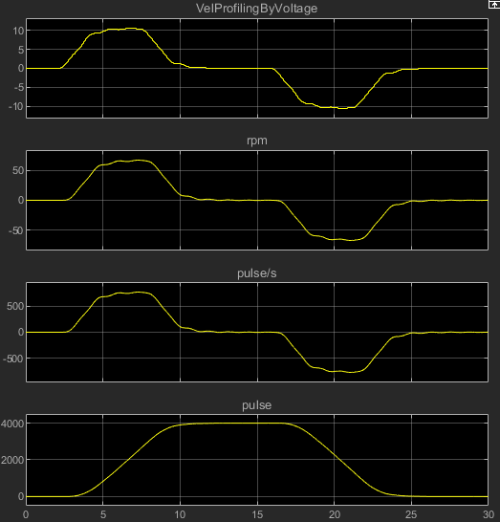
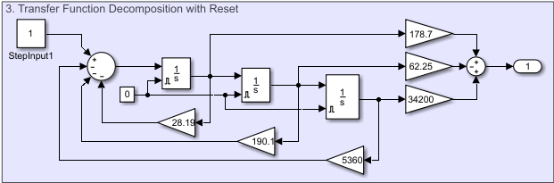
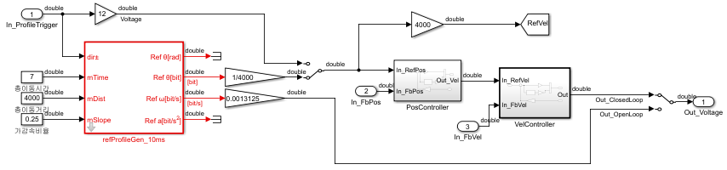
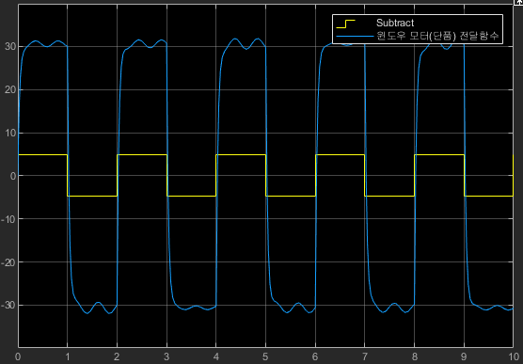




A상
Open-Loop Control
B상
0~4000[pulse]
위치 프로파일링
피드백 미수행 시
위치오차 발생
최종
A, B상이 노이즈로인해
같은 Period가 측정되지 않으면
이전값 사용
AB상 비교판단으로
속도 정확도가 현저히 향상됨
AB상 비교판단을 통해 정확도가 향상되었으나 여전히 가끔 A, B상 모두
노이즈의 영향을 받아 Zero Period가 측정되는 경우가 있음
→ QD 펄스카운트값이 증가하는데, Zero Period가 측정되면 이전값 사용
Closed-Loop Control
0~4000[pulse]
위치 프로파일링
피드백 수행 시
위치오차 없음
< mbd_sys_mil_f0_modeling_0_vel_process.png >
< mbd_sys_mil_f3_Feedback_2_simulation.png >
Pos_Pgain=10
Vel_Pgain=1
입력처리
로직
윈도우
로직
출력처리
로직
Plant Reset 추가 → 최종 Plant 모델
Pos_Pgain=10
Vel_Pgain=0.8
Profile
Gen
Resettable Plant
위치제어기
속도제어기
Pos_Pgain=10
Vel_Pgain=0.5
< mbd_sys_mil_f0_modeling_5_mot3_sys_id_result.png >
< mbd_sys_mil_f3_Feedback_3_gain_tune.png >

Slide 14














< mbd_sys_mil_f3_Feedback_4_LPFnButterworth.png >
Low Pass Filter를 적용해
저속구간에서 속도를 부드럽게 변화시킴
Input Capture 해상도 때문에 저속구간 속도측정 불가로
0[Rpm]에서 속도가 급격히 변하는 현상 발생
→ “0[Rpm] → 측정가능속도”로 바로 변화
→ “측정가능속도 → 0[Rpm]”로 바로 변화
QEP를 통해 카운트 한 펄스수
< mbd_sys_mil_f3_Feedback_5_AutoCode.png >
< mbd_sys_mil_f0_modeling_3_LPF_targetExecution.png >

Slide 15












PIL 검증
PIL - PC Simulink
MIL - Simulink
Scope
제어로직
Scope
Switch
(Simulink Block)
Switch
Serial Tx
Serial Rx
Serial Rx
Serial Tx
PIL - MCU
제어로직
GPIO IN
GPIO OUT
<MIL Mode 시뮬레이션을 통한 로직개발>
MCU 출력포트와 입력포트 연결
<PIL Mode 제어로직 MCU 적용>
LED_OFF State
LED_ON State
<MIL단계 시뮬레이션 로직 구현>
< mbd_sys_pil2_4_External_mode_ex.png >

Slide 16




코드자동생성을 위한 모델 변경
Simulation Model
AutoCode Model
코드생성용으로 변환 시 추가
< mbd_sys_pil1_model_convert.png >

Slide 17





초기화 로직
MotorOut=0
(Stop)
CW → CCW → CW 초기화
①CW끝까지 이동
(초기화 시작)
③CW끝까지 이동
(초기화 완료)
Full stroke
=1887[pulse]
MotorOut=1
(Dn_Closing)
MotorOut=-1
(Up_Opening)
MotorOut=1
(Dn_Closing)
MotorOut=-1
(Up_Opening)
④초기화 완료위치를 원점으로 Reset
(Up
②CCW끝까지지 이동
< mbd_sys_mil_f4_init_5_InitSequence.png >
< mbd_sys_mil_f4_init_4_InitLogic.png >
< mbd_sys_mil_f4_init_3_StuckDetect.png >

Slide 18













Target MCU(S32K144)
Input
GPIO Drivers
Core Software
Logic & Algorithms
Output
PWM Drivers
드라이버
Monitoring
UART Drivers
Feedback Sensing
SPI Drivers
액츄에이터
모니터링
Safety
Functional safety is not currently considered
센서
CW입력
CCW입력
피드백제어
PWM
Dir
이동시간
이동거리가/감속도
위치[bit]

Slide 19


Simulation Model
AutoCode Model
시뮬레이션 완료 후
타겟에서 동작 가능한
코드가 생성될 수 있도록 Target 속성을 추가하여
코드 자동생성
Simulation Model
< mbd_sys_pil1_1_Hybrid_AutoCodeStrategy.png >

Slide 20





< mbd_hw_tms320f28069_evb_pinout.png >
< mbd_hw_tms320f28069_evb_pinout.png >
< mbd_sys_pil2_3_External_comport.png >

Slide 21

CAN
LIN
전원
디버깅
SW9
Reset
External Power Supply
(5~12V)
OpenSDA
JTAG
Reset 버튼
PTE10,A3
D15/I2C_CLK
NC
GPIO
CAN → CAN or SPI
J2
PTE11,A2
D14/I2C_SDA
NC
GPIO
3
-
Analog REF
PTA14
GPIO
GPIO
-
VIN
선택
-
GND
PTE7
GPIO
PTB6
GPIO
-
IOREF
1
PTB2
D13/SPI0_SCK
PTC13
GPIO
PTB7
GPIO
PTA5
RESET
PTB3
D12/SPI0_SIN
PTC12
GPIO
Period 측정
SW3
SW2
PTE0
GPIO
-
3V3
PTB4
D11/SPI0_SOUT
PTE8
GPIO
PTE9
전원선택
D10/SPI0_CS0
P5V0
PTC5
GPIO
-
5V
J3
P3V3
PTB5
D9/PWM
PTD0
GPIO
PTD0 : Blue LED
PTD16 : Green LED
PTD15 : Red LED
GPIO
-
GND
PTD14
D8/PWM
PTD16
GPIO
PTC4
GPIO
-
GND
PTD13
PTD15
RGB
LED
PTA10
GPIO
-
VIN
PTC11,E8
D7
GPIO
PTA4
S32K144
JTAG
PTC10,C3
D6
PTE3
GPIO
PTC7
UART1_TX
PTD4
ADC0
전류측정
PTB11
D5
PTD3
GPIO
SDA
Uart1
RxTx
PTC6
UART1_RX
PTB12
ADC1
PTB10
D4
PTD5
GPIO
FTM3_Ch3_PTB11
FTM3_Ch2_PTB10 – high_side
FTM3_Ch1_PTB9
FTM3_Ch0_PTB8 – high_side
PTB17
SPI1_CS3
PTB0
ADC0_SE4
PTB9
D3
PTD12
GPIO
PTB14
SPI1_SCK
PTB1
ADC0_SE5
PTB8
D2
PTD11
GPIO
M2_PWM
PTD11 - FTM2_QD_PHA
PTD10 - FTM2_QD_PHB
PTA12 - FTM2_QD_PHB
PTA13 - FTM2_QD_PHA
Vcc
-
GND
SPI1
SPI1_SIN
PTA2,A6,E11
ADC4
PTA3
D1
PTD10
GPIO
M1_PWM
MISO
NC
PTB15
SPI1_SOUT
PTC0,E10,A3
ADC5
PTA2
D0
PTA17
GPIO
M2_Dir
NC
MOSI
PWM 생성
PTB16
GPIO
PTE2
ADC6
PTA11
GPIO
M1_Dir
Ch0_PTA2 – Dir
CLK
MLX90363
MR Hall Sensor
/CS
PTC14
GPIO
PTE6
ADC7
J4
J1
PTA9
D14
PTC3
D15
PTE4
GPIO
GPIO
ADC8
PTA8
PTE5
CAN0
RxTx
PTE16
GPIO
PTA15,D11
ADC9
PTE12
D16
PTA12
GPIO
PTE15
GPIO
PTA16,D10
ADC0_SE1
S32K144
PTD17
D17
PTA13
GPIO
PTE14
GPIO
PTA1
ADC0_SE0
PTC9
D18
-
GPIO
PTE13
VCC
PTA0
ADC0_SE3
PTC8
D19
-
GND
-
VDD
PTA7
ADC13
PTD8
D20
PTC16
VDD
-
GPIO
PTB13
ADC14
PTD9
D21
PTC17
GPIO
PTE1
UART2_TX
PTC1
ADC15
PTD2
GPIO
PTD3
GPIO
LIN
Uart2
RxTx
PTD7
UART2_RX
PTC2
GPIO
J5
J6
PTD0
GPIO
PTD1
GPIO
PTD6
GPIO
NC
N/A
GPIO
PTC15
NC
RGB LED
Blue – PTD0
Red – PTD15
Green – PTD16
SW3
PTC13
SW2
PTC12
Potentiometer
ADC0_SE12 - PTC14

Slide 22
J104
PTE10,A3_I2C_CLK
NC
PTE11,A2_I2C_SDA
NC
Analog REF
PTA14
J2
GND
PTE7
PTB6
VIN
J107
PTB2
PTC13_SW3
PTB7
IOREF
PTB3_M2_EN
PTC12_SW2
PTE0
PTA5_RESET
PTB4
PTE8
PTE9
3V3
PTB5_FTM0_Ch5_PWM
PTD0_Blue LED
PTC5
5V
J3
PTD14
PTD16_ Green LED
PTC4
GND
PTD13_2_INB
PTD15_ Red LED
PTA10
GND
PTC11_M2_INA
PTE3
PTA4
VIN
PTC10,C3
PTD3
3
2
1
PTC7_UART1_TX
PTD4_ADC0
PTB11
PTD5
PTC6_UART1_RX
PTB12_M2_CS
PTB10
PTD12
PTB17_SPI1_CS3
PTB0_ADC0_SE4
PTB9
PTD11
PTB14_SPI1_SCK
PTB1_ADC0_SE5
PTB8
PTD10
PTB15_SPI1_SIN
PTA2,A6,E11_ADC4
PTA3
PTA17
PTB16_SPI1_SOUT
PTC0,E10,A3_ADC5
PTA2
PTA11
PTC14
PTE2_ADC6
PTA9_ExtInt_Hall_B
PTE4_CAN_Rx
PTC3
3
2
1
PTE6_ADC7
J4
J1
PTA8_ExtInt_Hall_A
PTE5_CAN_Tx
PTE16
PTA15,D11_ADC8
PTE12
PTA12_FTM2_QD_A
PTE15
PTA16,D10_ADC9
PTD17
PTA13
PTE14
PTA1_ADC0_SE1
PTC9
GND
PTE13
PTA0_FTM2_QD_B
PTC8
VDD
-
PTA7_ADC0_SE3
PTD8
PTC16
-
PTB13_ADC13
PTD9
PTC17
PTE1
PTC1_ADC14
PTD2
PTD3
PTD7_LIN_UART2_TX
PTC2_ADC15
J5
J6
PTD0
PTD1
PTD6_LIN_UART2_RX
NC_GPIO
PTC15
NC_N/A
RGB LED
Blue – PTD0
Red – PTD15
Green – PTD16
SW3
PTC13
SW2
PTC12
Potentiometer
ADC0_SE12 - PTC14

Slide 23

c280x Simulink Peripherals Block 예제 커넥터 연결
In
In
Out
Out
RedLED Out
< c280x_gpio_pwm_adc.slx >
Out_HallB
Out_HallA
< c280x_gpio_pwm_adc_qep.slx >

Slide 24

PTC13 – Switch3
PTC12 – Switch2
PTD0 – LED_Blue
PTD16 – LED_Green
PTD15 – LED_Red
PTA12 – QD_Phase_B
PTE10
NC
PTE11
NC
J2
Analog REF
PTA14
GND
PTE7
J2
J1
J6
PTB6
VIN
PTB2
PTC13_SW3
PTB7
IOREF
PTB3
PTC12_SW2
PTE0
PTA5_RESET
PTB4
PTE8
PTE9
3V3
PTB5
PTD0_RGBLED1
PTC5
5V
PTD14
PTD16_RGBLED2
Potentiometer
ADC0_SE12 - PTC14
PTC4
GND
PTD13
PTD15_RGBLED3
PTA10_Ftm1_ic_ch4
GND
PTC11,E8
PTA4
VIN
PTC10,C3
PTE3
PTC7
PTD4
PTB11
PTD3
SW2
PTC12
PTC6
PTB12
PTB10
PTD5
PTB17
PTB0
PTB9
PTD12
PTB14
PTB1
PTB8
PTD11
PTB15
PTA2,A6,E11
PTA3
PTD10
PTB16
PTC0_Ftm0_Ch0_Pwm
PTA2
PTA17
SW3
PTC13
PTC14_ADC0_SE12
PTE2
PTA9
PTA11
PTC3_Motor)Dir
PTE6
J4
J1
PTA8
PTE4
RGB LED
Red – PTD15
Green – PTD16
Blue – PTD0
PTE16
PTA15,D11
PTE12
PTE5
PTE15
PTA16,D10
PTD17
PTA12_Ftm2_qd_B
PTE14
PTA1
PTC9
PTA13
PTE13
PTA0_Ftm2_qd_A
S32K144
PTC8
GND
VCC
PTA7
PTD8
VDD
PTC0 – FTM0_Ch0
PTC14 – ADC0_Ch12
PTA0 – QD_Phase_A
PTC1 – FTM0_Ch1
VDD
PTB13
PTD9
PTC16
PTE1
PTC1
PTD2
PTC17
J3
J4
J5
PTD7
PTC2
PTD0_BlueLED
PTD3
PTD6
GPIO
J5
J6
PTD1
< mbd_hw_nxp_simulink_1_basic_ex_interface.png >
PTC15_Ftm1_ic_ch3
N/A
RGB LED
SW3
SW2
Potentiometer
스코프확인
스코프확인
Red – PTD15
FTM0_Ch0 – PWM_PTC0
GPIO – DIR_PTC3
FTM0_Ch1 – PWM_PTC1
FTM2_Ch2 – Toggle_ PTC2
FTM1_Ch3 – IC_PTC15
Toggle by Capture Interrupt
J3
J4
J5
< mbd_hw_nxp_simulink_2_basic_ex.png >
< mbd_hw_nxp_simulink_2_basic_ex_interface.png >

Slide 25


MCU(S32K144) - Driver(VNH5019) 인터페이스
PTC13 – Switch3
PTC12 – Switch2
PTA12 – QD_Phase_B
J2
J1
J6
Potentiometer
ADC0_SE12 - PTC14
PTC13 – Switch3
PTC12 – Switch2
PTA17 – INA
PTA11 – INB
SW2
PTC12
J2
J1
J6
SW3
PTC13
Potentiometer
ADC0_SE12 - PTC14
엔코더
펄스 입력
SW2
PTC12
PTA10 – Capture_Input
PTC0 – FTM0_Ch0_PWM
PTC14 – ADC0_Ch12
PTC3 – Motor_Dir
PTC15 – Capture_Input
PTA0 – QD_Phase_A
SW3
PTC13
J3
J4
J5
J3
J4
J5
< mbd_hw_nxp_simulink_3_basic_ex_interface.png >
PTC0 – FTM0_Ch0_PWM
PTC14 – ADC0_Ch12
PTD11 – QD_FTM2_Ch1
PTD10 – QD_FTM2_Ch0
CS Pin
→ 전류에 비례하는 전압 출력
→ ADC or 스코프측정
INA
ENA (Half-Bridge A Enable)
PWM
CS (Voltage via Current)
ENB (Half-Bridge B Enable)
INB
VDD
GND
VOUT
J2
J1
J6
GND
M+
M-
< mbd_hw_nxp_fw_driver_single_vnh5019_interface.png >
ENA | ENB | PWM | INA | INB | 출력
1 | 1 | 0 | 1 | 1 | Brake high
1 | 1 | 1 | 0 | 0 | Brake low
1 | 1 | 30% | 1 | 0 | CW
1 | 1 | 30% | 0 | 1 | CCW
J3
J4
J5
PTB14 – Hall A
PTB15 – Hall B
PTB16 – Hall C
PTA1 – QD_FTM1_Ch1

Slide 26



MCU(S32K144) - Driver(VNH5019) 인터페이스
PTC13 – Switch3
PTC12 – Switch2
PTD14 – FTM2_PWM
PTB10 – M1_INB
Motor 1
PTB2 – FTM1_QDB
PTB3 – FTM1_QDA
Hall IC Vcc
PTC10 – M1_EN
Hall IC GND
PTB8 – M1_INA
PWM
EN (Enable)
INB
INA
Potentiometer
ADC0_SE12 - PTC14
SW2
PTC12
SW3
PTC13
FTM2 – Motor1 PWM
FTM0 – Input Capture
FTM1 – Quadrature Decoder
PTD4 – M1_CS(Current)
PTB0 –CS(Current) ADC0_SE4
PTC14 – ADC0_Ch12
PTC3 – FTM0_IC
CS (Voltage via Current)
CS Pin
→ 전류에 비례하는 전압 출력
→ ADC or 스코프측정
< mbd_hw_nxp_fw_driver_dual_vnh5019_m1_Interface.png >
EN | PWM | INA | INB | 출력
1 | 0 | 1 | 1 | Brake high
1 | 1 | 0 | 0 | Brake low
1 | 30% | 1 | 0 | CW
1 | 30% | 0 | 1 | CCW
PTC13 – Switch3
PTC12 – Switch2
PTA12 – FTM2_QDB
PTB3 – M2_EN
PTB5 – FTM0_PWM
PTD13 – M2_INB
PTC11 – M2_INA
EN (Enable)
Motor 2
PWM
INB
INA
Potentiometer
ADC0_SE12 - PTC14
< mbd_hw_nxp_fw_driver_vnh5019_spec.png >
SW2
PTC12
SW3
PTC13
FTM0 – Motor2 PWM
FTM1 – Input Capture
FTM2 – Quadrature Decoder
PTB12 – M2_CS(Current)
PTB1 –CS(Current) ADC0_SE5
PTA0 – FTM2_QDA
PTC14 – ADC0_Ch12
PTC15 – FTM1_IC
CS (Voltage via Current)
CS Pin
→ 전류에 비례하는 전압 출력
→ ADC or 스코프측정
< mbd_hw_nxp_fw_driver_dual_vnh5019_m2_Interface.png >

Slide 27
MCU(S32K144) - Driver(SHIELD-MDD10 13,000원) 인터페이스
ExtInt는 코딩으로
속도측정 할 경우 사용
PTE10
NC
PTE10
NC
PTE11
NC
PTE11
NC
J2
Analog REF
PTA14
Analog REF
PTA14
GND
PTE7
J2
GND
PTE7
PTB6
VIN
PTB2
PTC13_SW3
PTB6
VIN
PTB2_ExtInt_HallA
PTC13_SW3
PTB7
IOREF
PTB3
PTC12_SW2
PTB7
IOREF
PTB3_ExtInt_HallB
PTC12_SW2
PTE0
PTA5_RESET
PTB4
PTE8
PTE0
PTA5_RESET
PTB4
PTE8
PTE9
3V3
PTB5
PTD0
PTE9
3V3
PTB5
PTD0
PTC5
5V_for_Hallic
J3
PTD14
PTD16
PTC5
5V_for_Hallic
J3
PTD14
PTD16
PTC4_Window_IC_Rpm
GND_for_Hallic
PTD13
PTD15
PTC4
GND_for_Hallic
PTD13
PTD15
PTA10
GND_for_Oscilloscope
PTC11,E8
PTA10
GND_for_Oscilloscope
PTC11,E8
PTA4
VIN
PTC10,C3
PTE3
PTA4
VIN
PTC10,C3
PTE3
PTC7
PTD4
PTB11
PTD3
PTB11
PTD3
PTC6
PTB12
PTB10
PTD5
PTC7
PTD4
PTB10
PTD5
PTB17
PTB0
PTB9
PTD12
PTC6
PTB12
PTB9_Window_PWM
PTD12
PTB14
PTB1
PTB8_Motor_PWM
PTD11
PTB17
PTB0
PTB8
PTD11_Window_QD_HallA
PTB15
PTA2,A6,E11
PTA3
PTD10
PTB14
PTB1
PTA3_Window_Dir
PTD10_Window_QD_HallB
PTB16
PTC0
PTA2_Motor_Dir
PTA17
PTB15
PTA2,A6,E11
PTA2
PTA17
PTC14_ADC0_SE12
PTE2
PTA11
PTB16
PTC0
PTA11
PTC3
PTE6
PTA9
PTE4
PTC14_ADC0_SE12
PTE2
PTA9
J4
J1
PTA8
PTE5
PTC3
PTE6
J1
PTA8
PTE4
PTE16
PTA15,D11
PTE12
PTA12_Motor_QD_HallB
PTE16
PTA15,D11
J4
PTE12
PTE5
PTE15
PTA16,D10
PTD17
PTA13
PTE15
PTA16,D10
PTD17
PTA12
PTE14
PTA1
PTC9
GND
PTE14
PTA1
PTC9
PTA13
PTE13
PTA0_Motor_QD_HallA
PTC8
VDD
PTE13
PTA0
PTC8
GND
VCC
PTA7
PTD8
PTC16
VCC
PTA7
PTD8
VDD
VDD
PTB13
PTD9
PTC17
VDD
PTB13
PTD9
PTC16
PTE1
PTC1
PTD2
PTD3
PTE1
PTC1
PTD2
PTC17
PTD7
PTC2
PTD0
PTD1
PTD7
PTC2
PTD0
PTD3
PTD6
GPIO
J5
J6
PTD6
GPIO
J5
J6
PTD1
PTC15_Motor_IC_Rpm
N/A
PTC15
N/A
Full Auto의 경우 Input Capture(PTC4)를 통해 속도 측정
SHIELD-MDD10_Datasheet (13,000원짜리)
Hybrid의 경우 ExtInt(PTB2, PTB3)를 통해 속도 측정
SHIELD-MDD10_Datasheet (13,000원짜리)
RGB LED
SW3
SW2
Potentiometer
RGB LED
SW3
PTD11_Window_QD_HallA
SW2
Potentiometer
< mbd_hw_nxp_fullAuto_IF_motor.png >
PTB2_ExtInt_HallA
PTB3_ExtInt_HallB
PTD10_Window_QD_HallB
< mbd_hw_nxp_Hybrid_IF_window.png >
PTA2_Motor_Dir
PTA12_Motor_QD_HallB
PTB9_Window_PWM
PTA3_Window_Dir
PTB8_Motor_PWM
코딩을 통해
ExtInt로 속도측정
GND
J2
J1
J6
J2
J1
J6
Potentiometer
Potentiometer
SW2
SW2
SW3
SW3
J3
GND_for_Hallic
J4
J5
RGB LED
J3
J4
J5
RGB LED
PTC14_ADC0_SE12
PTA0_Motor_QD_HallA
5V_for_Hallic
GND_for_Hallic
PTC14_ADC0_SE12
PTC15_Motor_IC_Rpm
5V_for_Hallic

Slide 28








위치[rad]
위치[bit]
PTE10
NC
PTE10
NC
PTE11
NC
PTE11
NC
S32K144-EVB
J2
Analog REF
S32K144-EVB
J2
Analog REF
속도[bit/s]
PTB6
VIN
GND
PTA14
PTB6
VIN
GND
PTA14
PTB7
IOREF
J3
PTB2
PTE7
PTB7
IOREF
J3
PTB2
PTE7
PTE0
PTA5_RESET
PTB3
PTC13
PTE0
PTA5_RESET
PTB3
PTC13
PTE9
3V3
PTB4
PTC12
PTE9
3V3
PTB4
PTC12
PTC5
5V
PTB5
PTE8
PTC5
5V
PTB5
PTE8
PTC4
GND
PTD14
PTD0
PTC4
GND
PTD14
PTD0
PTA10
GND
PTD13
PTD16
PTA10
GND
PTD13
PTD16
가속도[bit/s^2]
PTA4
VIN
PTC11,E8
PTD15
PTA4
VIN
PTC11,E8
PTD15
PTC7
PTD4
PTC10,C3
PTE3
PTC7
PTD4
PTC10,C3
PTE3
PTC6
PTB12
J4
J1
PTB11
PTD3
PTC6
PTB12
J4
J1
PTB11
PTD3
PTB17
PTB0
PTB10
PTD5
PTB17
PTB0
PTB10
PTD5
PTB14
PTB1
PTB9
PTD12
PTB14
PTB1
PTB9
PTD12
PTB15
PTA2,A6,E11
PTB8
PTD11
PTB15
PTA2,A6,E11
PTB8
PTD11
PTB16
PTC0
PTA3
PTD10
PTB16
PTC0
PTA3
PTD10
PTC14_ADC0_SE12
PTE2
PTA2
PTA17
PTC14_ADC0_SE12
PTE2
PTA2
PTA17
PTC3
PTE6
PTA9
PTA11
PTC3
PTE6
PTA9
PTA11
PTE16
PTA15,D11
PTA8
PTE4
PTE16
PTA15,D11
PTA8
PTE4
PTE15
PTA16,D10
J5
J6
PTE12
PTE5
PTE15
PTA16,D10
J5
J6
PTE12
PTE5
PTE14
PTA1
PTD17
PTA12
PTE14
PTA1
PTD17
PTA12
PTE13
PTA0
PTC9
PTA13
PTE13
PTA0
PTC9
PTA13
VCC
PTA7
PTC8
GND
VCC
PTA7
PTC8
GND
VDD
PTB13
PTD8
VDD
VDD
PTB13
PTD8
VDD
PTE1
PTC1
PTD9
PTC16
PTE1
PTC1
PTD9
PTC16
PTD7
PTC2
PTD2
PTC17
PTD7
PTC2
PTD2
PTC17
PTD6
GPIO
PTD0
PTD3
PTD6
GPIO
PTD0
PTD3
PTC15
N/A
PTD1
PTC15
N/A
PTD1
PTE10
NC
PTE10
NC
PTE11
NC
PTE11
NC
S32K144-EVB
J2
Analog REF
S32K144-EVB
J2
Analog REF
PTB6
VIN
GND
PTA14
PTB6
VIN
GND
PTA14
[1]
PTB7
IOREF
J3
PTB2
PTE7
PTB7
IOREF
J3
PTB2
PTE7
PTE0
PTA5_RESET
PTB3
PTC13
PTE0
PTA5_RESET
PTB3
PTC13
PTE9
3V3
PTB4
PTC12
PTE9
3V3
PTB4
PTC12
PTC5
5V
PTB5
PTE8
PTC5
5V
PTB5
PTE8
PTC4
GND
PTD14
PTD0
PTC4
GND
PTD14
PTD0
PTA10
GND
PTD13
PTD16
PTA10
GND
PTD13
PTD16
[2]
PTA4
VIN
PTC11,E8
PTD15
PTA4
VIN
PTC11,E8
PTD15
PTC7
PTD4
PTC10,C3
PTE3
PTC7
PTD4
PTC10,C3
PTE3
PTC6
PTB12
J4
J1
PTB11
PTD3
PTC6
PTB12
J4
J1
PTB11
PTD3
PTB17
PTB0
PTB10
PTD5
PTB17
PTB0
PTB10
PTD5
PTB14
PTB1
PTB9
PTD12
PTB14
PTB1
PTB9
PTD12
PTB15
PTA2,A6,E11
PTB8
PTD11
PTB15
PTA2,A6,E11
PTB8
PTD11
[3]
PTB16
PTC0
PTA3
PTD10
PTB16
PTC0
PTA3
PTD10
PTC14_ADC0_SE12
PTE2
PTA2
PTA17
PTC14_ADC0_SE12
PTE2
PTA2
PTA17
PTC3
PTE6
PTA9
PTA11
PTC3
PTE6
PTA9
PTA11
[4]
PTE16
PTA15,D11
PTA8
PTE4
PTE16
PTA15,D11
PTA8
PTE4
PTE15
PTA16,D10
J5
J6
PTE12
PTE5
PTE15
PTA16,D10
J5
J6
PTE12
PTE5
PTE14
PTA1
PTD17
PTA12
PTE14
PTA1
PTD17
PTA12
PTE13
PTA0
PTC9
PTA13
PTE13
PTA0
PTC9
PTA13
VCC
PTA7
PTC8
GND
VCC
PTA7
PTC8
GND
VDD
PTB13
PTD8
VDD
VDD
PTB13
PTD8
VDD
PTE1
PTC1
PTD9
PTC16
PTE1
PTC1
PTD9
PTC16
img4_3_logic_modeling.png
PTD7
PTC2
PTD2
PTC17
PTD7
PTC2
PTD2
PTC17
PTD6
GPIO
PTD0
PTD3
PTD6
GPIO
PTD0
PTD3
PTC15
N/A
PTD1
PTC15
N/A
PTD1

Slide 29
PWM
INB
INA
PTE10
NC
PWM
INB
INA
PTE10
NC
PTE11
NC
PTE11
NC
S32K144-EVB
J2
Analog REF
S32K144-EVB
J2
Analog REF
PTB6
VIN
GND
PTA14
PTB6
VIN
GND
PTA14
PTB7
IOREF
J3
PTB2
PTE7
PTD14 – FTM2_PWM
PTB7
IOREF
J3
PTB2
PTE7
PTB5– FTM0_PWM
PTD13 – M1_INB
PTE0
PTA5_RESET
PTC13
PTB10 – M1_INB
PTE0
PTA5_RESET
PTC13
PTB3 – M1_EN
PTC11 – M1_INA
3V3
PTB3
PTC10 – M1_EN
PTB8 – M1_INA
3V3
PTB3
PTE9
5V
PTB4
PTC12
PTE9
5V
PTB4
PTC12
PTC5
GND
PTB5
PTE8
PTC5
GND
PTB5
PTE8
PTC4
PTC4
Motor
2
EN (Enable)
GND
PTD14
PTD0
Motor
1
GND
PTD14
PTD0
PTA10
VIN
PTD13
PTD16
PTA10
VIN
PTD13
PTD16
PTA4
PTC11,E8
PTD15
PTA4
PTC11,E8
PTD15
PTC7
PTD4
PTC10,C3
PTE3
PTC7
PTD4
PTC10,C3
PTE3
PTC6
PTB12
J4
J1
PTB11
PTD3
PTC6
PTB12
J4
J1
PTB11
PTD3
PTB17
PTB0
PTB10
PTD5
PTB17
PTB0
PTB10
PTD5
PTB14
PTB1
PTD12
EN (Enable)
PTB1
PTD12
PTB15
PTA2,A6,E11
PTB9
PTD11
PTB14
PTA2,A6,E11
PTB9
PTD11
PTB16
PTC0
PTB8
PTD10
PTB15
PTC0
PTB8
PTD10
PTC14_ADC0_SE12
PTE2
PTA3
PTA17
PTB16
PTE2
PTA3
PTA17
PTC3
PTE6
PTA2
PTA11
PTC14_ADC0_SE12
PTE6
PTA2
PTA11
FTM2 – Motor1 PWM
PTE16
PTA15,D11
PTA9
PTE4
FTM2 – Motor1 PWM
PTC3
PTA15,D11
PTA9
PTE4
PTE15
PTA16,D10
PTA8
PTE5
PTE16
PTA16,D10
PTA8
PTE5
PTE14
PTA1
J5
J6
PTE12
PTA12
PTE15
PTA1
J5
J6
PTE12
PTA12
PTE13
PTA0
PTD17
PTA13
PTE14
PTA0
PTD17
PTA13
VCC
PTA7
PTC9
GND
PTE13
PTA7
PTC9
GND
VDD
PTB13
PTC8
VDD
VCC
PTB13
PTC8
VDD
PTE1
PTC1
PTD8
PTC16
VDD
PTC1
PTD8
PTC16
PTD7
PTC2
PTD9
PTC17
PTE1
PTC2
PTD9
PTC17
PTD6
GPIO
PTD2
PTD3
PTD7
GPIO
PTD2
PTD3
PTC15
N/A
PTD0
PTD1
PTD6
N/A
PTD0
PTD1
PTC15

Slide 30







Slide 31








F6 Anti-Pinch 반전
(윈도우 위치)
(윈도우 위치)
하강구간에서는 반전판단이 필요하지 않으므로 부하학습정보 미사용
상승구간에서는 부하학습 정보를 이용하여 반전판단 수행
(윈도우 속도)
(윈도우 속도)
실제 윈도우
출력속도
부하속도
(초기화 시 저장된
윈도우 출력속도)
부하학습
속도
(부하학습 속도)
(반전판단)
부하학습속도변화량이
일정크기 이상인 상태가 일정시간동안 지속되면 반전판단
1560(하단)
:
0(상단)
위치
오반전은 프레임 형상 및 위치로 인해
동일한 위치(하단부근1곳, 상단부근1곳)에서
동일하게 계속 발생함
(윈도우 위치)
(윈도우 위치)
속도
상승(duty35%)시
하단1100 부근에서
오반전
상승(duty35%)시
하단1100 부근에서
오반전
상승
반전
가속도
(윈도우 속도)
(윈도우 속도)
속도변화
(부하학습 속도)
(부하학습 속도)
(반전카운트)
(반전카운트)
상승(duty35%)시
상단350 부근에서
오반전
상승(duty35%)시
상단350 부근에서
오반전
반전
판단
(반전)
반전
판단
(반전)

Slide 32



< mbd_sys_pil1_2_DD_Sequence1_Init.png >

Slide 33




< mbd_sys_pil1_2_DD_Sequence2_Coding.png >
< mbd_sys_pil1_2_DD_Sequence3_Compile.png >

Slide 34




설치 후 경로설정으로
matlab이 인식하게 한다.
< mbd_hw_ti_fw_ccs_installation.png >

Slide 35



GPIO40(ePWM7A) → J4_32Pin(DAC1)
GPIO41(ePWM7B) → J4_31Pin(DAC2)
GPIO42(ePWM8A) → J8_72Pin(DAC3)
GPIO43(ePWM8B) → J8_71Pin(DAC4)
controlSUITE 실행 → Utilities → C2000 Pin Mux Utility → Run Program
체크 시 Mux가 활성화 되어 Pin Allocation을 확인할 수 있다.

Slide 36





LAUNCHXL - GPIO
< mbd_hw_ti_sl_LAUNCHXL_gpio.png >
< mbd_hw_ti_sl_LAUNCHXL_PwmAdc2.png >

Slide 37




LAUNCHXL - ePWM_ADC
R = all 1Kohm
C = all 0.1uF
eQEP1A
eQEP1B
eQEP1I
+5V
GND
GPIO40(ePWM7A) → J4_32Pin(DAC1)
GPIO41(ePWM7B) → J4_31Pin(DAC2)
eQEP2A
eQEP2B
eQEP2I
+5V
GND
GPIO42(ePWM8A) → J8_72Pin(DAC3)
GPIO43(ePWM8B) → J8_71Pin(DAC4)
< mbd_hw_ti_sl_LAUNCHXL_PwmAdc.png >

Slide 38





LAUNCHXL - eQEP
0.1ms =100us
0.454ms = 454us
< mbd_hw_ti_sl_LAUNCHXL_PwmAdc_simulate.png >
GPIO20
(eQEP1A)
GPIO24
GPIO21
(eQEP1B)
GPIO25
< mbd_hw_ti_sl_LAUNCHXL_eQEP.png >

Slide 39
GPIO24_HallA
GPIO20_
QEPA
GPIO24_HallA
GPIO25_HallB
GPIO21_
QEPB
GPIO25_HallB
< mbd_hw_ti_sl_LAUNCHXL_PwmAdcHall.png >
< mbd_hw_ti_sl_LAUNCHXL_PwmAdcHallQEP.png >
GPIO0
(ePQM1A)
GPIO20
(eQEP1A)
GPIO24
(Mot_Dir)
GPIO21
(eQEP1B)
GPIO25
(Idx_Rst)
GPIO23
(Mot_Idx)

Slide 40
< mbd_hw_tms320f28069_evb_pinout.png >
< mbd_sys_pil2_3_External_comport.png >

Slide 41
c280x Simulink Peripherals Block 예제 커넥터 연결
In
In
Out
Out
RedLED Out
< c280x_gpio_pwm_adc.slx >
Out_HallB
Out_HallA
< c280x_gpio_pwm_adc_qep.slx >

Slide 42


< mbd_sys_mil_f7_mpu6050_interface.png >

Slide 43




1560(하단)
:
0(상단)
위치
오반전은 프레임 형상 및 위치로 인해
동일한 위치(하단부근1곳, 상단부근1곳)에서
동일하게 계속 발생함
속도
상승(duty35%)시
하단1100 부근에서
오반전
상승(duty35%)시
하단1100 부근에서
오반전
가속도
상승(duty35%)시
상단350 부근에서
오반전
상승(duty35%)시
상단350 부근에서
오반전

Slide 44

















PSB고객대응
컨셉
초기컨셉
구현한 제어기는
시뮬링크를 통해 코드자동생성 후
MCU에 포팅
Simulation
Real Data
mymbd-psb-verify.png
< mymbd-wiper-fft_1.png >
ES 프로파일 요구사항
SW
Function
단일
MCU
⓪ Full Retraction High/Low
Dynamic Support
HW
아키텍처
Profiling
파라미터설정
제어입력
SW
Sub-Function
피드백제어전류출력
SW
아키텍처

Slide 45











PSB고객대응
모델
요구사항
요구사항
코드
추적표
클릭
모델 클릭 시
→ 모델창 활성화
요구사항 클릭 시
→ 요구사항창 활성화
모델링-요구사항-모델 추적성
모델검증(MIL)-시뮬레이션
모델검증(PIL)-Back-to-back
코드자동생성/타겟MCU포팅
Model Integrity
Reqs-Model Traceability Matrix
Model Test Harness

Slide 46









Kalman filter
예측
추정
측정
Kalman Filter Simulink Model
입력
예측
입력
추정
측정
노이즈가 포함된 Plant 출력
노이즈가 제거된
칼만필터 출력
Plant에 Noise가 있는 상태에서
칼만필터를 통해
노이즈가 제거된 상태추정
예측
추정
입력
예측
측정
추정
측정
입력
Kalman Filter C코드자동생성

Slide 47



위치/속도 PID제어
위치PI제어
속도P제어
Ews_S32K1_WiperMotor_Simulation_reduce.slx
모터제어 프로파일
요구사항
① Func1 Profile
② Func2 Profile
③ Func3 Profile
④ Func4 Profile
⑤ Func5 Profile
⑥ Func6 Profile

Slide 48















입력속도
3상 출력전류
3상 출력전압

Slide 49









기능로직 ASW 개발
자동차 통합제어기 SBCM
HW-SW
인터페이스
정의
Layered Architecture에서 ASW SwC 정의
ex 기능1
정적설계
ex 기능1
동적설계
ASW 소프트웨어
아키텍처 설계
ex 기능2
정적설계
ex 기능2
동적설계
Functional, Logical, Physical Architecture 설계

